Slide 1
NAJPREJ, POTEM, NAZADNJE
POTREBUJEŠ SDZ ZA SLOVENŠČINO
2. DEL

Slide 2
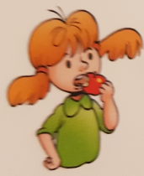
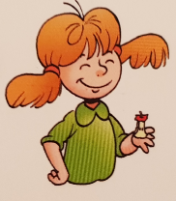

Slide 3
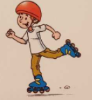

Slide 9
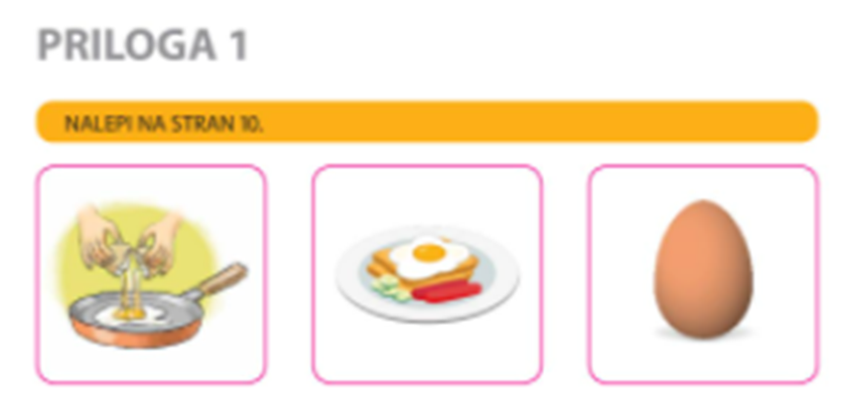

Slide 10
UŽIVAJ!

